Slide 1
Projet Management de SI
Master 1 Génie informatique

Slide 2
SOMMAIRE
Contexte du projet
Description du projet
Différents livrables

Slide 3
Contexte du projet
L'entreprise a subi une cyber-attaque et toute l'infratructure est impactée. L'attaquant a envoyé un mail de ransomware est plus rien ne fonctionne. En effet, l’entreprise n’ayant pas anticipé ce risque, elle se trouve dans une situation délicate vis-à-vis de ses clients, de ses fournisseurs et de ses salariés. Notre équipe projet prend en charge la situation de crise de l’entreprise.

Slide 4
Description du projet
Nous intégrons une équipe projet afin de prendre en charge une situation de crise dans l’entreprise Motuc. L’entreprise vient de subir une cyber-attaque et toute l’infrastructure est impactée. D’énormes sommes d’argent sont en jeux et l’équipe informatique de Motuc est à notre service pour répondre à toutes les questions. Les points les plus urgents qui nous sont confiés sont :
Décrypter tous les fichiers de l’entreprise.
Proposer à l’entreprise Motuc un PRA et un PCA
L’entreprise Motuc nous demande de leur fournir les documents suivants :
Les schémas BPMN du SI et de tous les processus métiers modélisés.
La Analyse de risques détaillée, synthèse de votre analyse de risques, analyse de la cartographie des sinistres et une étude du BIA
Un document avec la ou les clés de cryptages des documents en expliquant la solution logicielle mise en œuvre pour trouver la clé et décrypter tous les fichiers.
La mise en place d’un PRA et d’un PCA
Choisir la méthodologie de management de projet que nous aurions mise en œuvre
Synthèse de notre travail personnel et l’évaluation par les pairs des membres de notre équipe projet

Slide 5
Différents livrables
Décrypter tous les fichiers de l’entreprise : Tâche non faite

Slide 6
Les schémas BPMN du SI et de tous les processus métiers modélisés
Processus BPMN modélisé :
Gestion des achats
Réception des marchandises
Gestion des stocks
Commande des magasins
Préparation des commandes
Vente en magasin
Vente e-commerce
Réparation des appareils
Installation Home-Cinéma
Gestion RH
Gestion comptable
Gestion des incidents SI

Slide 7
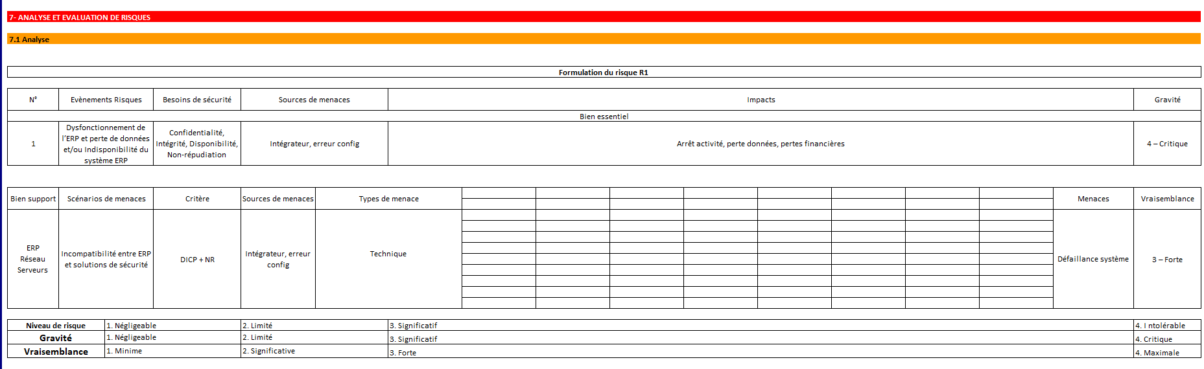
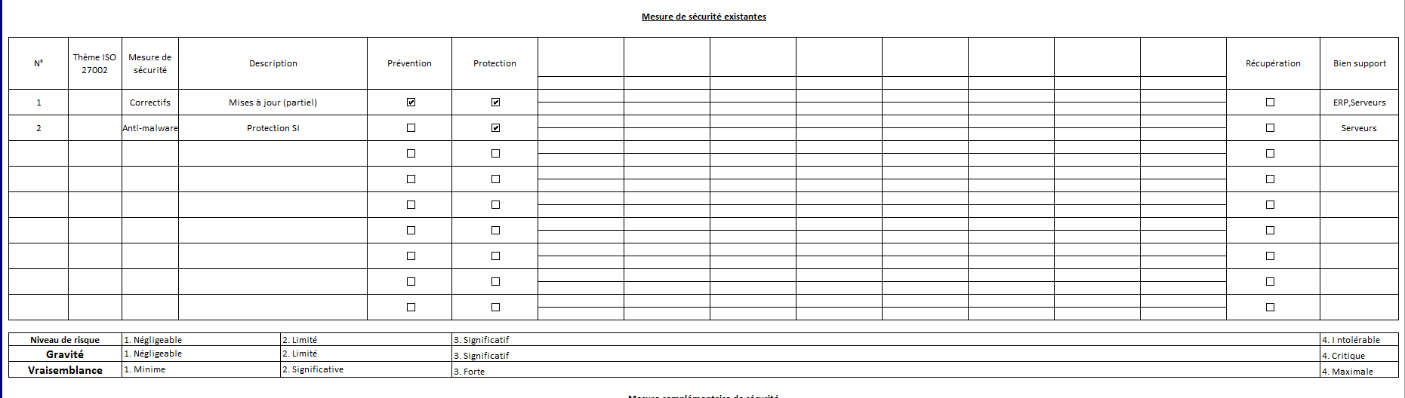
Analyse de risques détaillée, synthèse de votre analyse de risques, analyse de la cartographie des sinistres et une étude du BIA

Slide 8
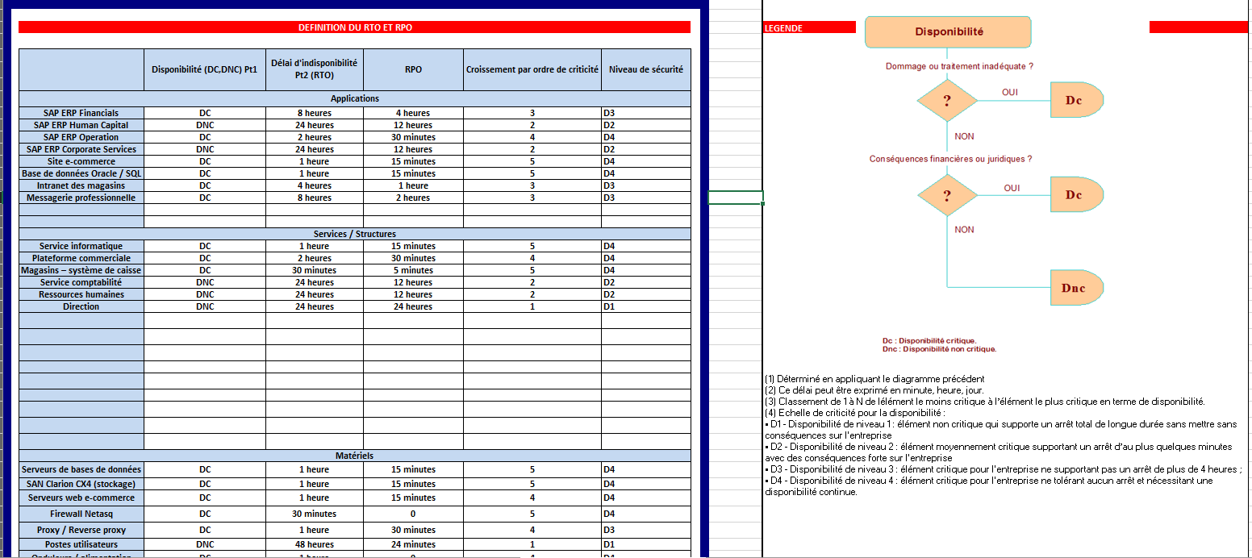
Analyse de risques détaillée, synthèse de votre analyse de risques, analyse de la cartographie des sinistres et une étude du BIA

Slide 9
La mise en place d’un PRA et d’un PCA
Le document définit les mesures organisationnelles et techniques permettant à l’entreprise MOTUC de :
• Assurer la continuité des activités critiques (PCA)
• Restaurer les systèmes après un incident majeur (PRA)
Il s’appuie sur l’analyse des risques identifiés (R1 à R11) afin de garantir la résilience du Système d’Information.

Slide 10
Choisir la méthodologie de management de projet que nous aurions mise en œuvre
Compte tenu de l'extrême urgence (ultimatum d'une semaine) et de la dualité des tâches (recherche technique complexe et rédaction stratégique), nous avons opté pour un cadre méthodologique agile hybride.
Le cadre structurant : Scrum
Nous utilisons Scrum pour rythmer la production globale des livrables. Étant donné la durée totale du projet (7 jours), nos Sprints sont réduits à des cycles de 24 heures.
B. Pilotage du flux : Kanban
Pour les deux chantiers les plus critiques et incertains, nous intégrons la méthode Kanban. Cette approche visuelle est indispensable pour :
Le Décryptage : Suivre le traitement des indices de l'Annexe 4, les phases de tests des clés et la validation du script de déchiffrement.
2. La Modélisation BPMN : Visualiser l'avancement de la cartographie, depuis l'inventaire des processus jusqu'à la validation finale par les experts métiers de Motuc.

Slide 11
Merci

